Slide 1
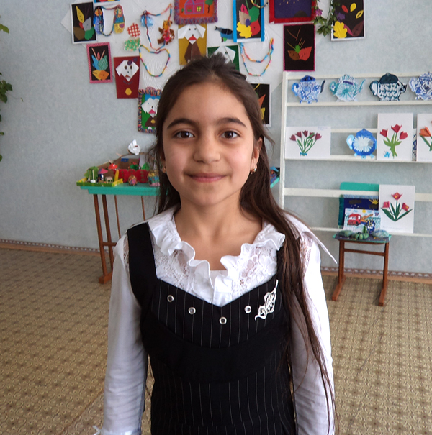
«Нужны ли физминутки на всех уроках ?
Через какое время наступает усталость?»
Информационно-исследовательский проект
Выполнила: Березина Карина, 3 класс,
МБОУ «Лебяжинская СОШ»
Руководитель проекта: Силезнёва Ж.В.
2013 год

Slide 2
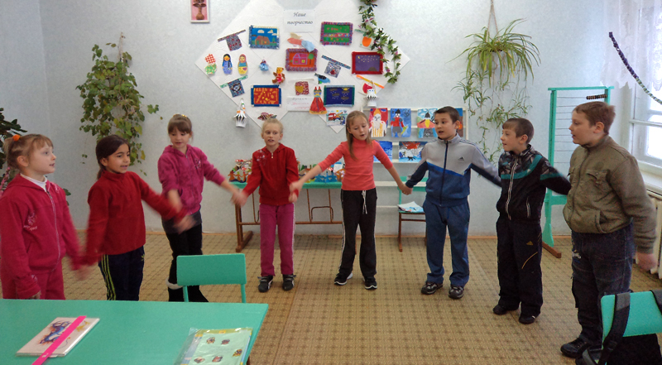
Объект исследования: учащиеся 3 и 4 класса

Slide 3
Цель исследования:
-выяснить, на каких уроках нужны физминутки;
- через какое время наступает усталость, в зависимости от дня недели и номера урока.

Slide 4
Задачи исследования:
1. Провести хронометраж времени на усталость с помощью сигнальных карточек на каждом уроке в течение 2-х месяцев в 3 классе.
2. Провести анкетирование по данной теме в 4 классе
3. Сравнить полученные результаты по дням недели и номеру урока.
4. Разработать практические рекомендации для учителей начальных классов школы.
5. Провести мастер-класс для учащихся 1 класса «Наши любимые физминутки»
6. Создать альбом «Лучшие физминутки»

Slide 5
Идеей создания проекта послужило личное наблюдение на уроках.
Предполагаемый продукт проекта:
1. Информационные таблицы «Когда наступает усталость?» для учителей начальных классов.
2.Мастер-класс для учащихся 1 класса.
3. Создание альбома лучших физминуток.
Время проведения: 22 декабря-1 марта 2012-2013 год

Slide 6
Этапы исследования:
1. Подготовительный
-Ознакомить с проблемой одноклассников
-Сделать сигнальные карточки
2. Исследовательский
-Провести хронометраж времени на усталость в 3 классе
-Провести анкетирование в 4 классе по следующим вопросам: (Нужны ли физминутки на уроках? Нужно ли их проводить, когда пишем контрольные работы? На каком этапе урока наступает усталость?)

Slide 7
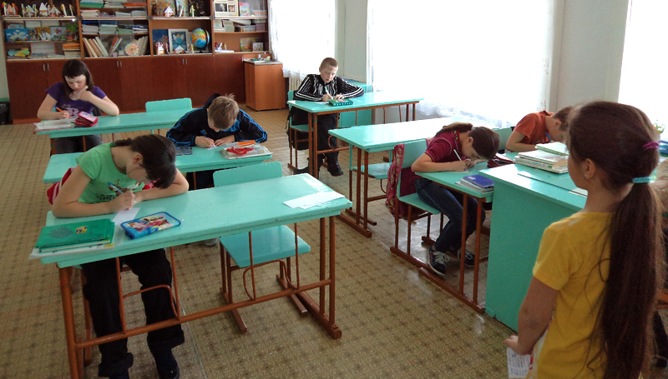
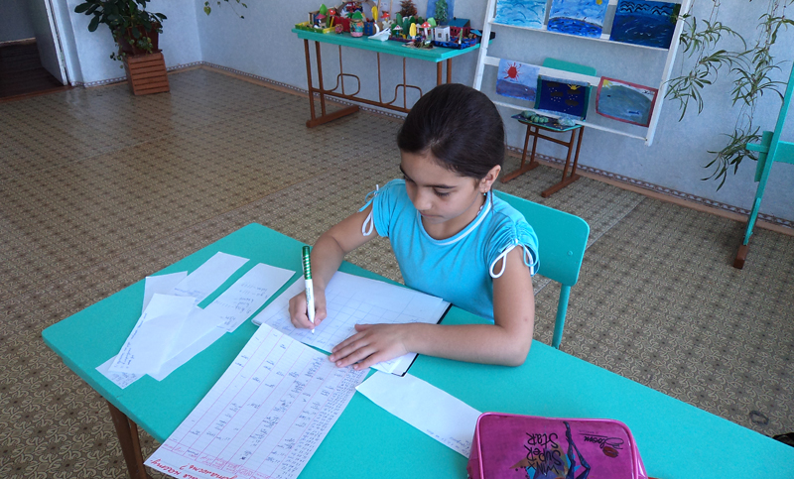

Slide 8
3. Обобщающий
-Проанализировать и обобщить полученный материал
-Ознакомить с результатами учителей начальных классов
-Провести мастер-класс для 1 класса
-Создать альбом «Лучшие физминутки»

Slide 9
Результаты исследования
Таблица 1 «Через какое время наступает усталость на уроках в течение недели»
Время в минутах.
 | Русский язык | Матема тика | Чтение | Окр. мир | Изо Технол. Музыка
Понедельник | 20-35 | 30-35 | ---------- | --------- | 0
Вторник | 20-35 | --------- | 20-25 | -------- | 0
Среда | 23-35 1 урок | 20-32 2 урок | 20-40 | 40-43 | -----------
Четверг | 27-37 1 урок | 20-30 2 урок | ------------ | --------- | ------------
Пятница | 30-41 1 урок | 25-43 2 урок | ---------- | ---------- | 0
Суббота | --------- | --------- | 16-17 1 урок | 16-18 2 урок | 0

Slide 10
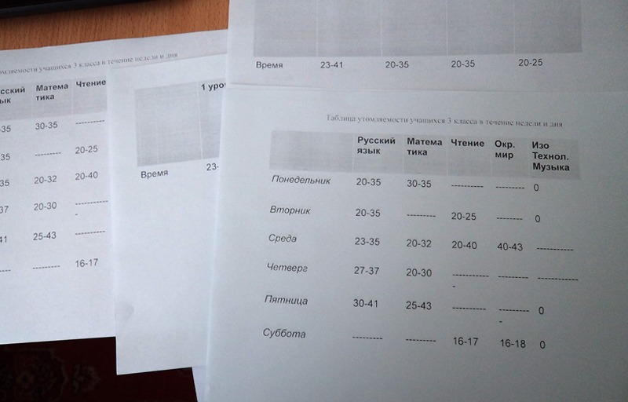

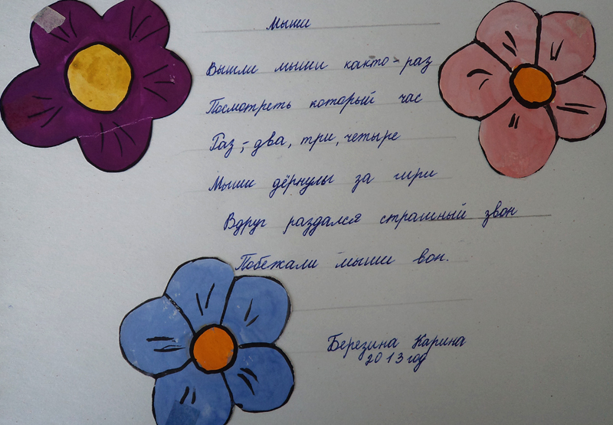
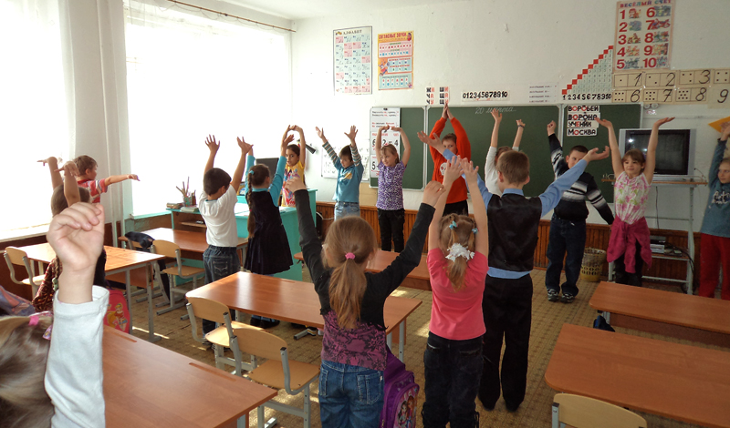

Slide 11
Таблица 2 « Через какое время наступает усталость на уроках в течение дня»
Время в минутах.
 | 1 урок | 2 урок | 3 урок | 4 урок
Время | 23-41 | 20-35 | 20-35 | 20-25

Slide 12
Вывод
1. Физминутки необходимо проводить в каждый учебный день.
2. Усталость наступает на первом уроке с 23 минуты по 41, на втором и третьем уроках с 20 минуты по 35-ю, на 4-ом уроке с 20 минуты по 25-ю (понедельник- пятница). С понедельника по пятницу работоспособность постепенно возрастает.
3. В субботу работоспособность резко падает. Учащиеся устают с 16-17 минуты с 1 урока, поэтому в этот день нужны более лёгкие уроки. А лучше, если этот день будет выходным.
4. Не хотелось проводить физминутки на уроках технологии, изобразительного искусства, музыки, на контрольных уроках по русскому языку и математике, независимо от дня недели и номера урока. (Исключение составляют 3 ученика 4 класса по результатам анкеты).

Slide 13
Спасибо за внимание

